Slide 1

第5节
分 组 函 数
讲师：宋红康
新浪微博：尚硅谷-宋红康

Slide 2
目 标
通过本章学习，您将可以:
了解组函数。
描述组函数的用途。
使用GROUP BY 子句对数据分组。
使用HAVING 子句过滤分组结果集。

Slide 3


什么是分组函数
分组函数作用于一组数据，并对一组数据返回一个值。
EMPLOYEES
表 EMPLOYEES
中的工资最大值
…

Slide 4
组函数类型
AVG
COUNT
MAX
MIN
STDDEV 样本的标准差，反应距离平均数的偏离程度，就是稳定性的度量
SUM

Slide 5
组函数语法
SELECT [column,] group_function(column), ...
FROM table
[WHERE condition]
[GROUP BY column]
[ORDER BY column];

Slide 6
AVG（平均值）和 SUM （合计）函数
可以对数值型数据使用AVG 和 SUM 函数。
SELECT AVG(salary), MAX(salary),
MIN(salary), SUM(salary)
FROM employees
WHERE job_id LIKE '%REP%';

Slide 7
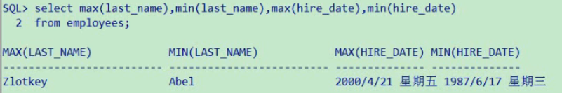
MIN（最小值）和 MAX（最大值）函数
可以对任意数据类型的数据使用 MIN 和 MAX 函数。
SELECT MIN(hire_date), MAX(hire_date)
FROM employees;

Slide 8

COUNT（计数）函数
COUNT(*) 返回表中记录总数,适用于任意数据类型。
SELECT COUNT(*)
FROM employees
WHERE department_id = 50;

Slide 9
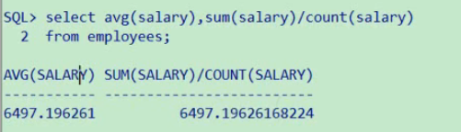

COUNT（计数）函数
COUNT(expr) 返回expr不为空的记录总数。
SELECT COUNT(commission_pct)
FROM employees
WHERE department_id = 50;
avg(x)函数就是sum(x)/count(x)，这些函数都不计算空值。需要手动处理空值的情况

Slide 10
组函数与空值
组函数忽略空值。
SELECT AVG(commission_pct)
FROM employees;
例如：
Select avg(commission_pct),sum(commission_pct)/107,
sum(commission_pct)/count(commission_pct)
From employees;
查看结果的不同。解决方案：

Slide 11
在组函数中使用NVL函数
NVL函数使分组函数无法忽略空值。
SELECT AVG(NVL(commission_pct, 0))
FROM employees;

Slide 12
DISTINCT 关键字
COUNT(DISTINCT expr)返回expr非空且不重复的记录总数
SELECT COUNT(DISTINCT department_id)
FROM employees;

Slide 13


分组数据
EMPLOYEES
4400
9500
3500
求出
EMPLOYEES
表中各
部门的
平均工资
6400
10033
…

Slide 14
分组数据: GROUP BY 子句语法
可以使用GROUP BY子句将表中的数据分成若干组
SELECT column, group_function(column)
FROM table
[WHERE condition]
[GROUP BY group_by_expression]
[ORDER BY column];
明确：WHERE一定放在FROM后面

Slide 15

GROUP BY 子句
在SELECT 列表中所有未包含在组函数中的列都应该包含
在 GROUP BY 子句中。
SELECT department_id, AVG(salary)
FROM employees
GROUP BY department_id ;

Slide 16

GROUP BY 子句
包含在 GROUP BY 子句中的列不必包含在SELECT 列表中
SELECT AVG(salary)
FROM employees
GROUP BY department_id ;

Slide 17



使用多个列分组
EMPLOYEES
使用多个列
进行分组
…

Slide 18

在GROUP BY子句中包含多个列
SELECT department_id dept_id, job_id, SUM(salary)
FROM employees
GROUP BY department_id, job_id ;

Slide 19
非法使用组函数
只要在select中出现的列，除了组函数作用的列，其他列都应该出现在group by字句中，少一个就报错。
SELECT department_id, COUNT(last_name)
FROM employees;
SELECT department_id, COUNT(last_name)
*
ERROR at line 1:
ORA-00937: not a single-group group function
GROUP BY 子句中缺少列

Slide 20
非法使用组函数
不能在 WHERE 子句中使用组函数。
可以在 HAVING 子句中使用组函数。
SELECT department_id, AVG(salary)
FROM employees
WHERE AVG(salary) > 8000
GROUP BY department_id;
WHERE AVG(salary) > 8000
*
ERROR at line 3:
ORA-00934: group function is not allowed here
WHERE 子句中不能使用组函数

Slide 21



过滤分组
EMPLOYEES
部门最高工资
比 10000 高的
部门
…

Slide 22
过滤分组： HAVING 子句
使用 HAVING 过滤分组:
1. 行已经被分组。
2. 使用了组函数。
3. 满足HAVING 子句中条件的分组将被显示。
SELECT column, group_function
FROM table
[WHERE condition]
[GROUP BY group_by_expression]
[HAVING group_condition]
[ORDER BY column];

Slide 23

HAVING 子句
SELECT department_id, MAX(salary)
FROM employees
GROUP BY department_id
HAVING MAX(salary)>10000 ;

Slide 24
嵌套组函数
显示各部门平均工资的最大值
SELECT MAX(AVG(salary))
FROM employees
GROUP BY department_id;

Slide 25
总 结
通过本章学习，您已经学会:
使用组函数:avg(),sum(),max(),min(),count()
在查询中使用 GROUP BY 子句。
在查询中使用 HAVING 子句。
SELECT column, group_function(column)
FROM table
[WHERE condition]
[GROUP BY group_by_expression]
[HAVING group_condition]
[ORDER BY column];

Slide 26


